Slide 1
GLASBILA-KVIZ
INŠTRUMENTI
IN
INŠTRUMENTALNA GLASBA

Slide 2
Izberi vprašanje
1
2
3
4
5
6
7
8
9
10
11
12
13
14
15
16
17
18
19
20

Slide 3
1. VPRAŠANJE
Naštej družine inštrumentov, katere smo spoznali.

Slide 4
ODGOVOR JE…
Pihala
trobila
tolkala
brenkala
godala
glasbila s tipkami

Slide 5
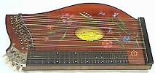
2. VPRAŠANJE
Naštej štiri brenkala

Slide 6
ODGOVOR JE…
Kitara
harfa,
citre
tamburica.

Slide 7
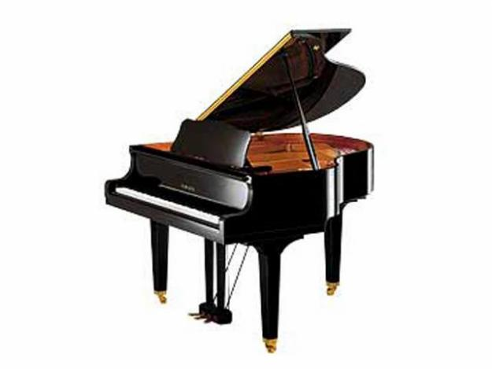
3. VPRAŠANJE
Poimenuj štiri glasbila s tipkami

Slide 8
ODGOVOR JE…
Klavir
Orgle
Harmonika
sintetizator

Slide 9
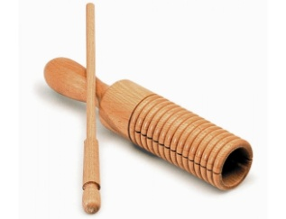
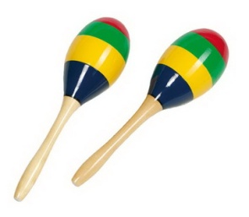
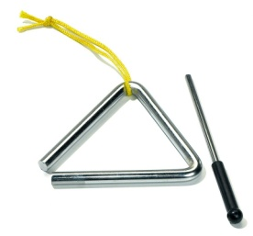
4. VPRAŠANJE
Naštej šest tolkal z nedoločljivo tonsko višino.

Slide 10
ODGOVOR JE…
strgalo
ropotulja
triangel
palčke
čineli
boben…

Slide 11
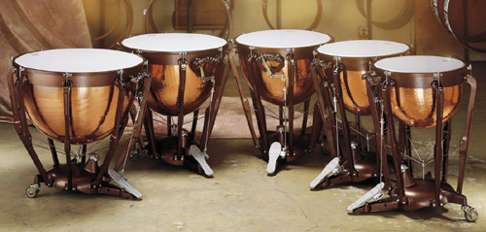
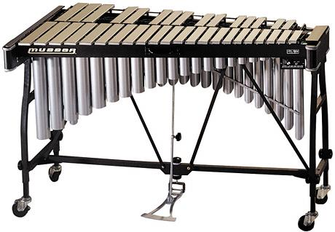
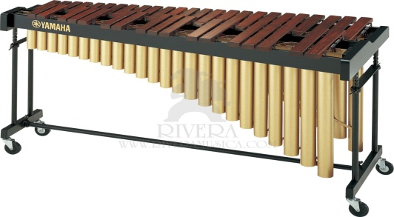
5. VPRAŠANJE
Naštej šest tolkal z določljivo tonsko višino.

Slide 12
ODGOVOR JE…
Marimba, pavke, vibrafon, čelesta, cevasti zvonovi, metalofon…

Slide 13
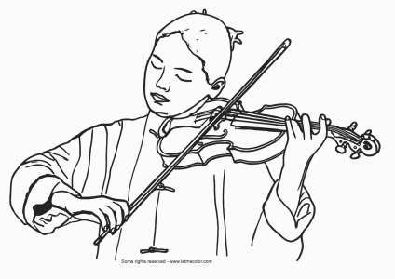
6. VPRAŠANJE
Poimenuj glasbilo na sliki.
Uvrsti ga v skupino glasbil, ki ji pripada.
Kako imenujemo inštrumentalista

Slide 14
ODGOVOR JE…
Violina
godalo
violinist(ka)

Slide 15
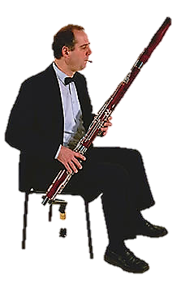
7. VPRAŠANJE
Poimenuj glasbilo na sliki
Uvrsti ga v skupino glasbil, ki ji pripada
Kako pravimo tistemu, ki igra na ta inštrument

Slide 16
ODGOVOR JE…
Fagot
Pihalo
Fagotist(ka)

Slide 17
8. VPRAŠANJE
Poimenuj dele pihala, ki jih kažejo puščice.

Slide 18
ODGOVOR JE…
Ustnik
cev z luknjicami in zaklopkami
odmevnik.

Slide 19
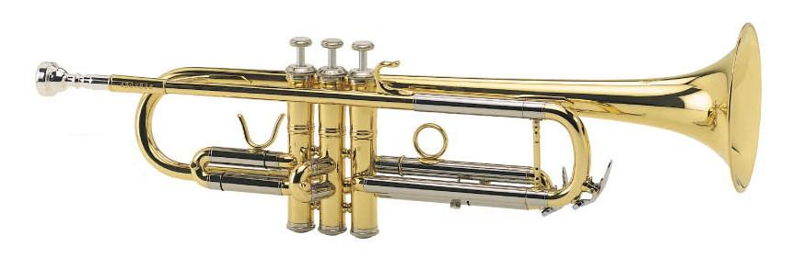
9. VPRAŠANJE
Naštej trobila

Slide 20
ODGOVOR JE…
trobenta
francoski rog
pozavna
tuba

Slide 21
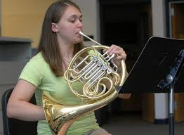
10. VPRAŠANJE
Kako imenujemo glasbenika, ki igra na francoski rog?

Slide 22
ODGOVOR JE…
Rogist(ka)

Slide 23
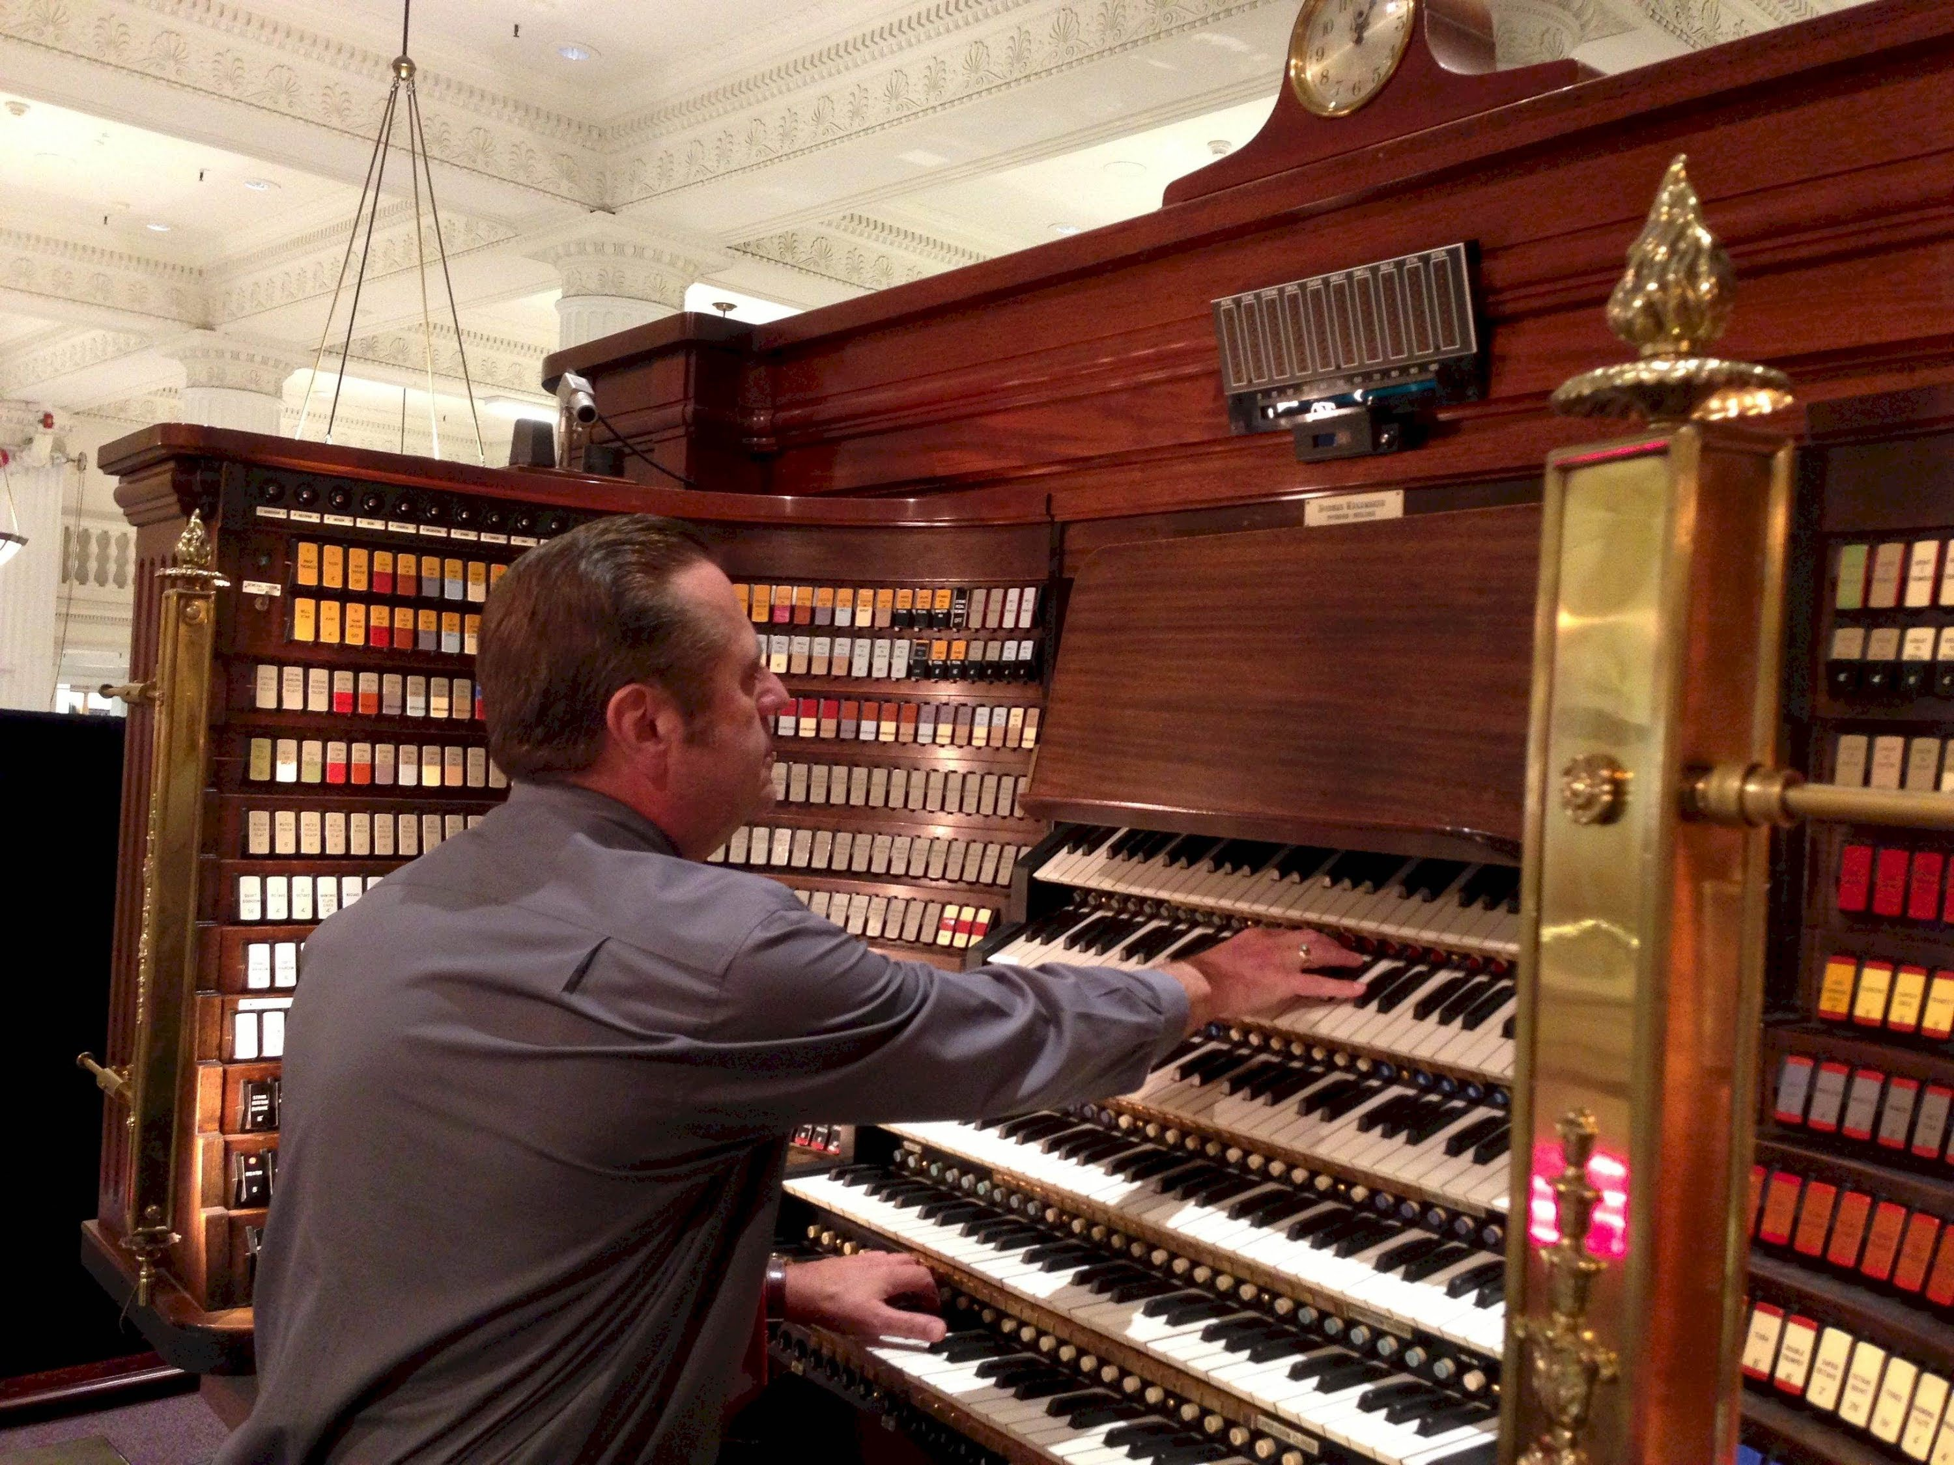
11. VPRAŠANJE
Kako imenujemo glasbenika,
ki igra na orgle?
(možni so trije odgovori)

Slide 24
ODGOVOR JE…
orglavec
organist
orglar

Slide 25
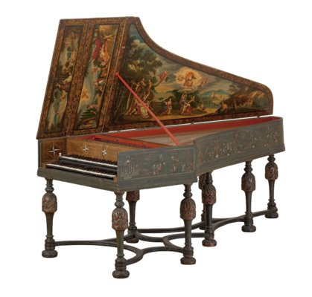
12. VPRAŠANJE
Kako se imenuje inštrument s
tipkami, katerega mehanizem
ob pritisku na tipko s perescem
trzne ob struno?

Slide 26
ODGOVOR JE…
Čembalo

Slide 27
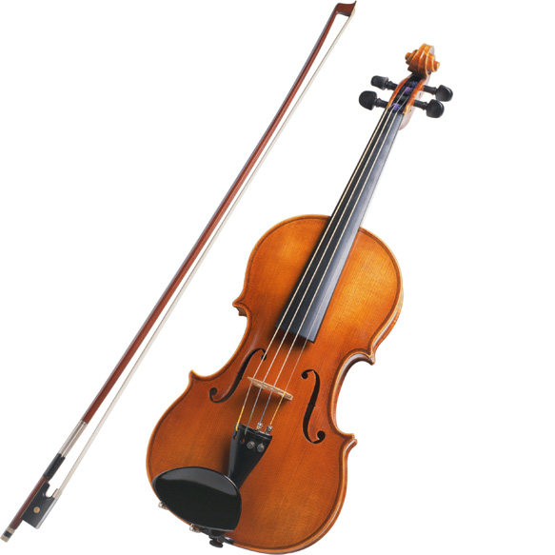
13. VPRAŠANJE
Koliko strun ima violina?
4, 6 ali 8?

Slide 28
ODGOVOR JE…
Violina ima 4 strune.

Slide 29
14. VPRAŠANJE
Katera pihala imajo enojni in katera dvojni trstični jeziček?

Slide 30
ODGOVOR JE…
Enojni trstični jeziček imata:
klarinet
in
saksofon
Dvojni trstični jeziček imata:
oboa
in
fagot

Slide 31
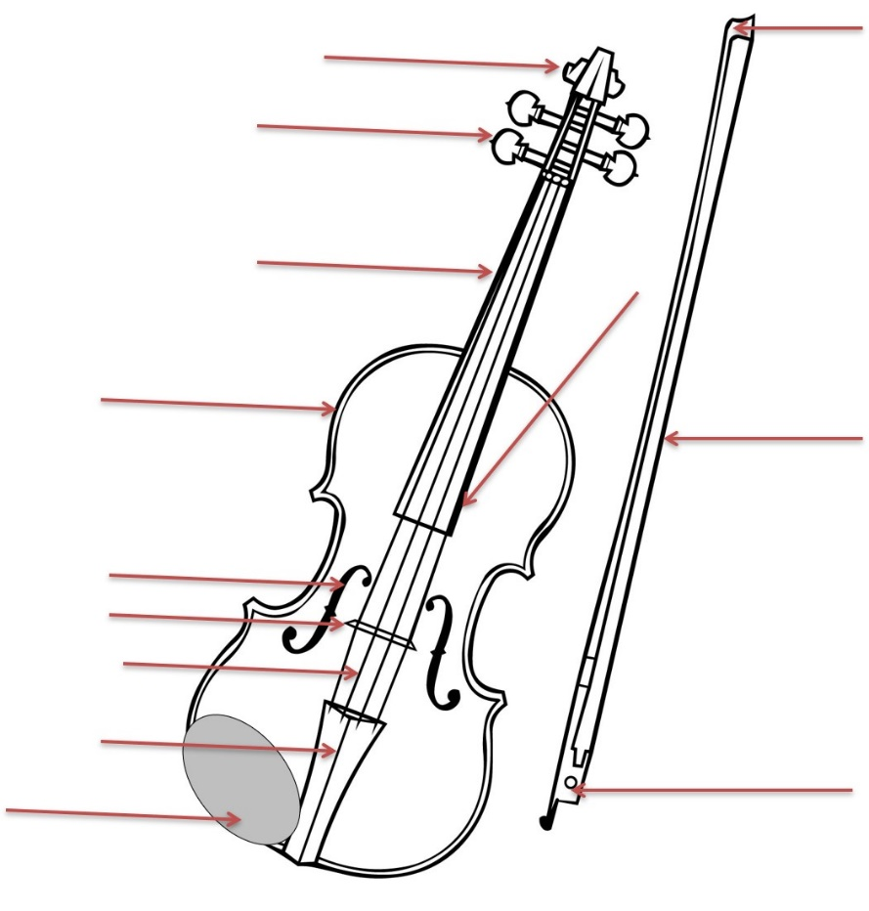
15. VPRAŠANJE
Poimenuj dele violine.

Slide 32
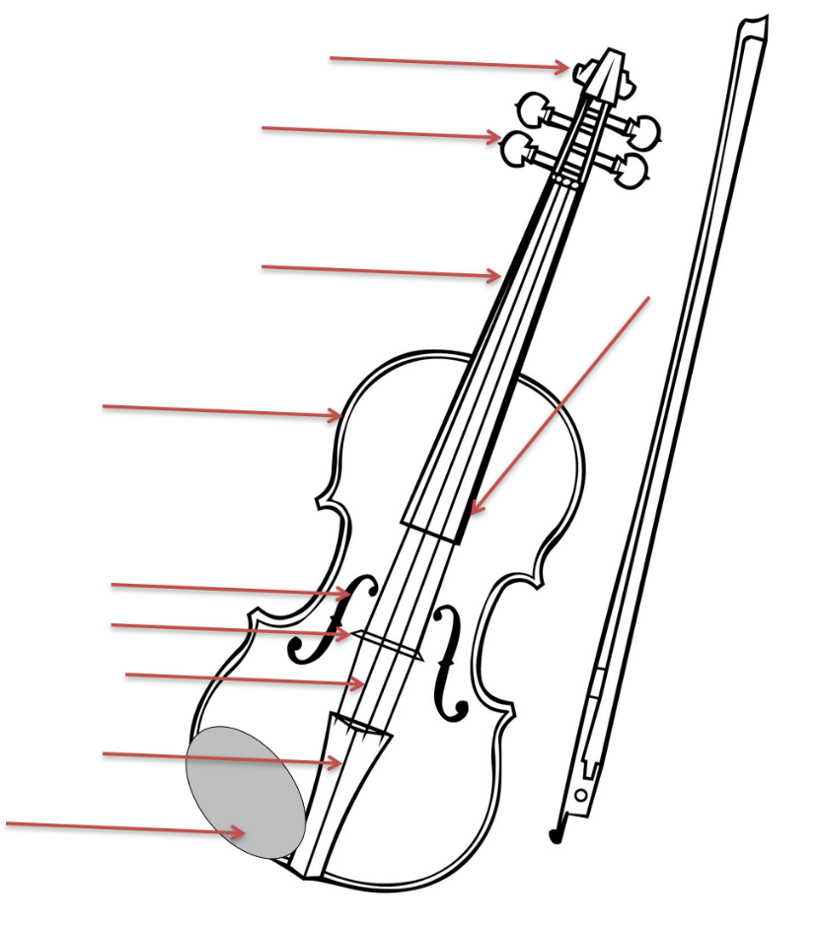
ODGOVOR JE…
polžek
lok
vijaki
Vrat
ubiralka
trup
žima
zvočnice
kobilica
strune
strunik
žabica

Slide 33
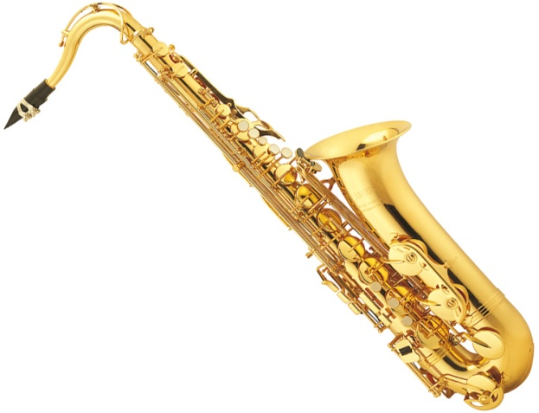
16. VPRAŠANJE
Katera dva opisa ustrezata
inštrumentu na sliki?
OBOA
AEROFON
SAKSOFON
KORDOFON

Slide 34
ODGOVOR JE…
saksofon
aerofon

Slide 35
17.VPRAŠANJE
Katera dva pojma ustrezata
inštrumentu na sliki?
MARIMBA
MEMBRANOFON
IDIOFON
VIBRAFON

Slide 36
ODGOVOR JE…
vibrafon
in
idiofon

Slide 37
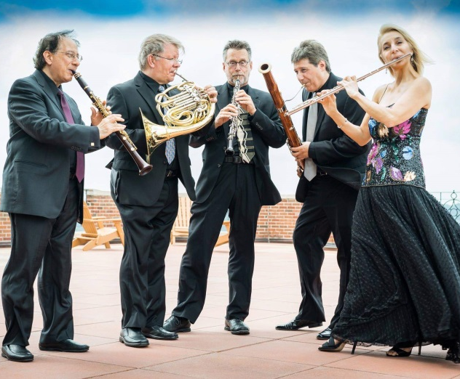
18. VPRAŠANJE
Kako se imenuje glasbeni sestav na sliki?

Slide 38
ODGOVOR JE…
Pihalni kvintet

Slide 39
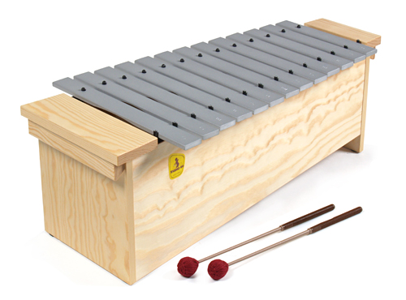
19. VPRAŠANJE
Poimenuj glasbilo na sliki

Slide 40
ODGOVOR JE…
Metalofon

Slide 41
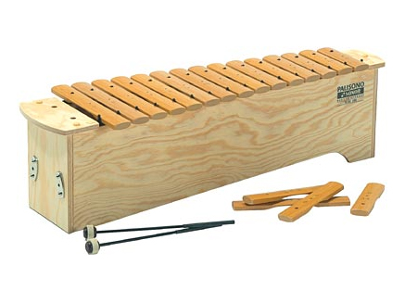
20. VPRAŠANJE
Poimenuj glasbilo na sliki

Slide 42
ODGOVOR JE…
Ksilofon

